Slide 1
<11장> 예외 처리
[도서 쇼핑몰] 예외 처리 페이지 만들기
<1장> 전기의 기본 개념과 팅커캐드

Slide 2
예외 처리를 HTTP 상태 코드로 응답하는 @ResponseStatus와 컨트롤러 기반의 @ExceptionHandler, @ControllerAdvice를 살펴봅니다.
[도서 쇼핑몰] 예외 처리 애너테이션을 적용하여 예외 처리를 구현합니다.

Slide 3
11.1 예외 처리의 개요
11.2 @ResponseStatus를 이용한 HTTP 상태 코드 기반 예외 처리
11.3 @ExceptionHandler를 이용한 컨트롤러 기반 예외 처리
11.4 @ControllerAdvice를 이용한 전역 예외 처리
11.5 [도서 쇼핑몰] 예외 처리 페이지 만들기

Slide 4
01
예외 처리의 개요

Slide 5
1. 예외 처리의 개요
예외 처리
예외 처리(exception handling)는 프로그램을 처리하는 동안 문제가 발생하면 해당 처리를 중단하고 다른 처리를 하는 것을 의미하며, 오류 처리라고도 함. 즉, 프로그램을 실행할 때 발생할 수 있는 예외 상황을 대비한 코드를 작성해 프로그램이 비정상 종료되는 것을 막고 정상 실행 상태를 유지하는 것임
자바 구문에 어긋난 코드로 발생하는 오류, 컴파일할 때 발생하는 문법 오류, 프로그램을 실행할 때 상황에 따라 발생하는 실행 오류 등 웹 애플리케이션에서는 모든 유형의 오류가 발생할 수 있으므로 예외 처리는 필수

Slide 6
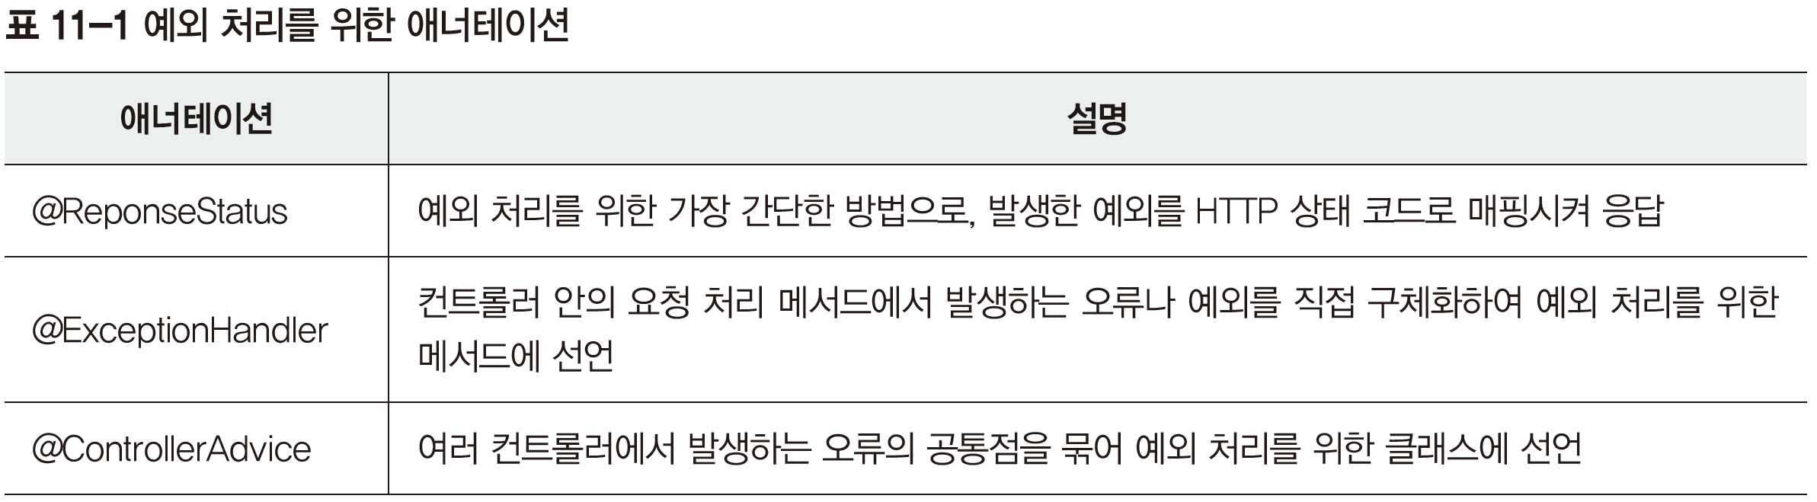
1. 예외 처리의 개요
예외 처리 방법
스프링 부트에서는 웹 요청에 따라 컨트롤러의 요청 처리 메서드가 실행되는 중에 발생한 예외를 처리할 수 있는 유용한 애너테이션을 제공함

Slide 7
02
@ResponseStatus를 이용한 HTTP 상태 코드 기반 예외 처리

Slide 8
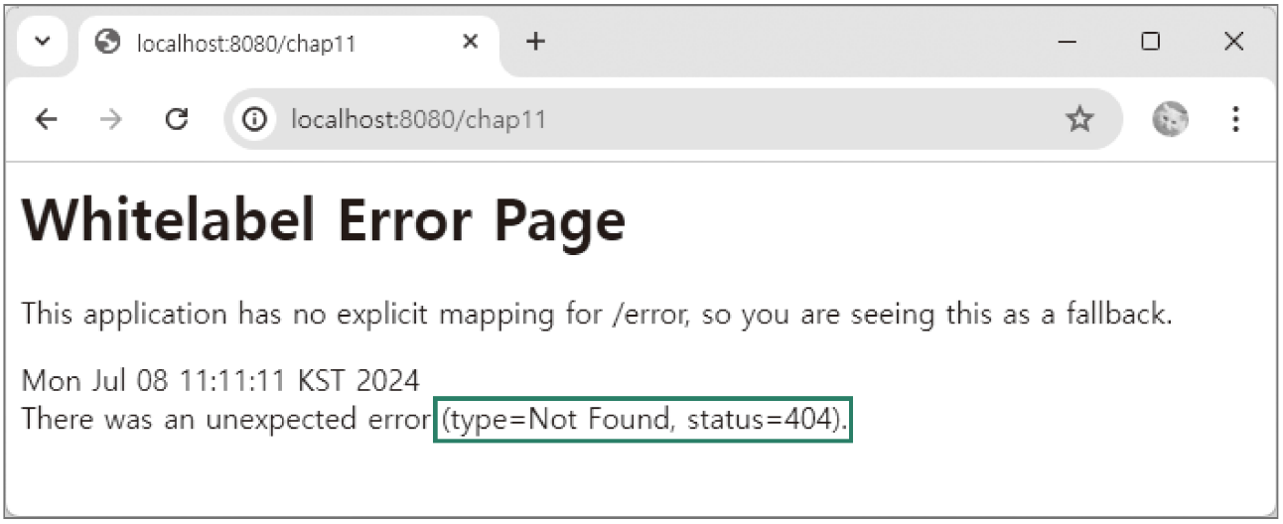
2. @ResponseStatus를 이용한 HTTP 상태 코드 기반 예외 처리
HTTP 상태 코드
웹 브라우저에서 서버에 어떤 요청을 전달하면 서버는 응답을 보냄. 정상 처리해 성공 응답과 함께 결과 값을 보내 주기도 하고, 정상 처리가 되지 않으면 실패 응답과 함께 오류 정보를 보내 주기도 함. 이와 같이 웹 브라우저에서 HTTP 요청을 보낸 결과, 즉 서버가 정상 처리되었는지 오류가 발생했는지를 알려 주는 정보를 담고 있는 것이 HTTP 상태 코드임
웹 요청으로 예외가 발생했을 때 HTTP 상태 코드 404를 웹 브라우저에 응답한 결과

Slide 9
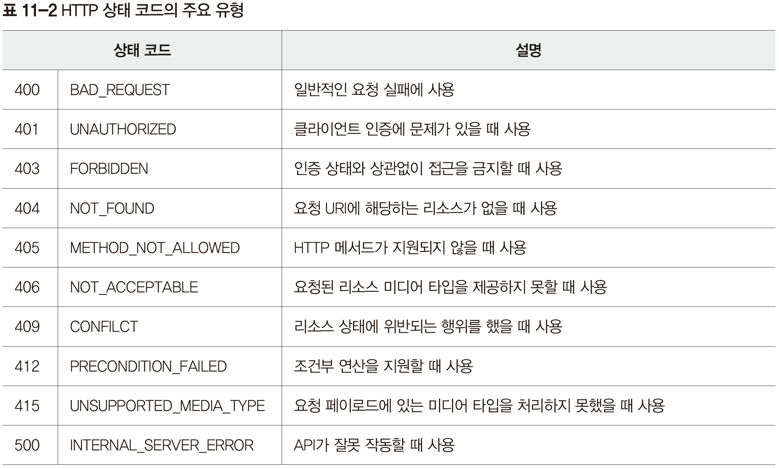
2. @ResponseStatus를 이용한 HTTP 상태 코드 기반 예외 처리
HTTP 상태 코드
예외 처리에 대한 응답으로 출력되는 HTTP 상태 코드의 주요 유형
스프링 부트에서는 예외 처리 위해 HTTP 상태 코드와 매핑하는 @ResponseStatus 애너테이션 제공함

Slide 10
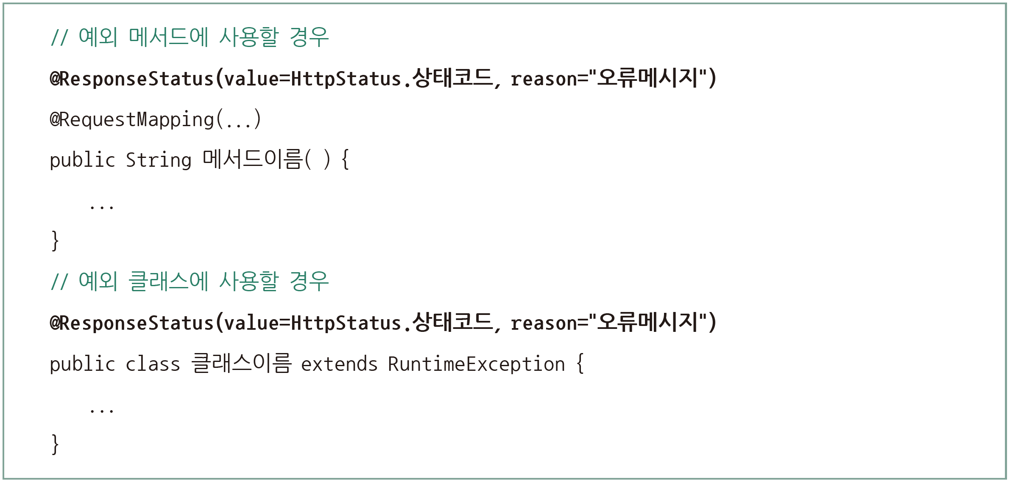
2. @ResponseStatus를 이용한 HTTP 상태 코드 기반 예외 처리
@ResponseStatus로 예외 처리
@ResponseStatus는 웹 요청 할 때 예외 발생하면 지정된 HTTP 상태 코드를 웹 브라우저에 전달함
사용 형식
@ResponseStatus는 org.springframework.web.bind.annotation 패키지에서 제공함

Slide 11
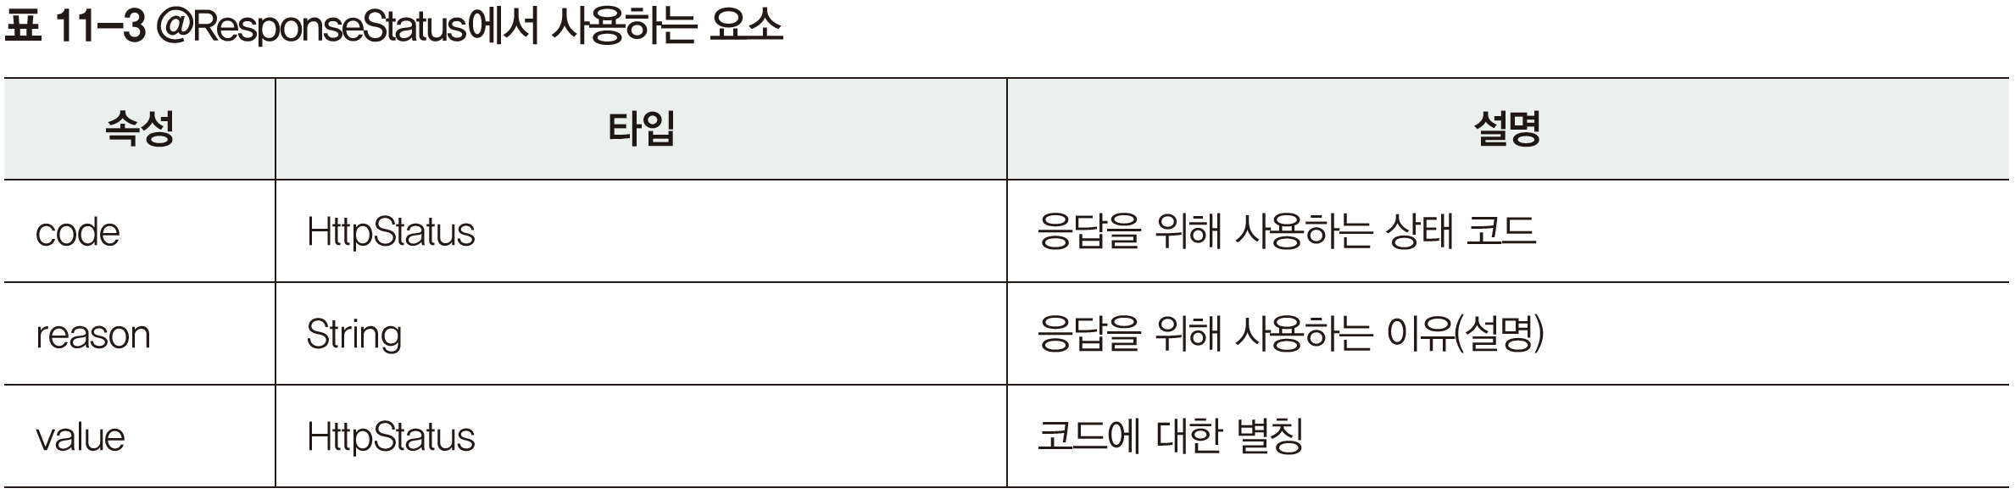
2. @ResponseStatus를 이용한 HTTP 상태 코드 기반 예외 처리
@ResponseStatus로 예외 처리
@ResponseStatus에서 value 속성은 HttpStatus에 정의된 HTTP 상태 코드를 지정하고 자세한 설명은 reason 속성으로 설정할 수 있음. @ResponseStatus에서 사용하는 요소는 다음과 같음

Slide 12
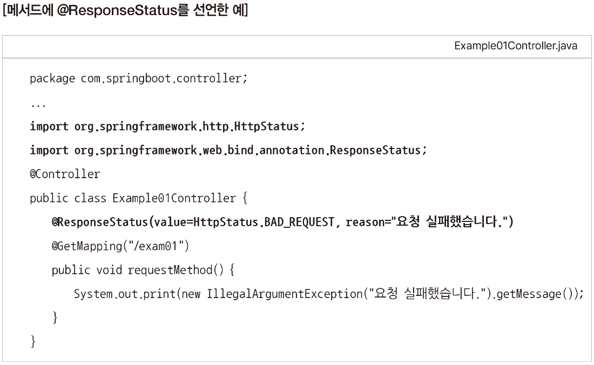
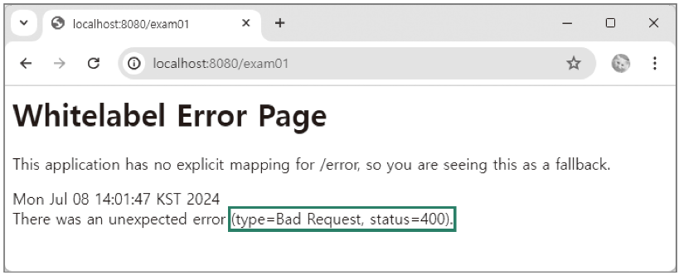
2. @ResponseStatus를 이용한 HTTP 상태 코드 기반 예외 처리
@ResponseStatus로 예외 처리
메서드에 @ResponseStatus를 선언하고 웹 요청에 대한 예외가 발생하면 지정된 HTTP 상태 코드 400을 웹 브라우저에 전달해서 오류 메시지 출력하는 예

Slide 13
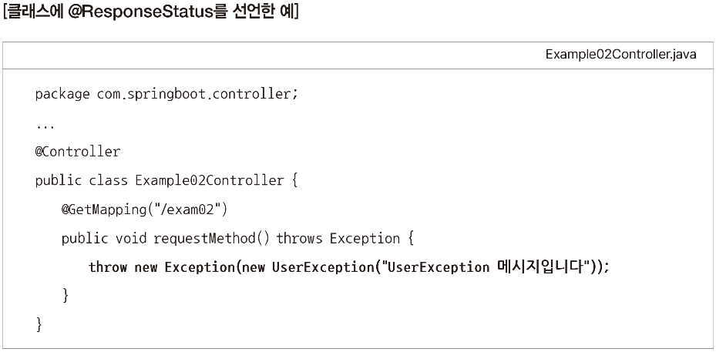
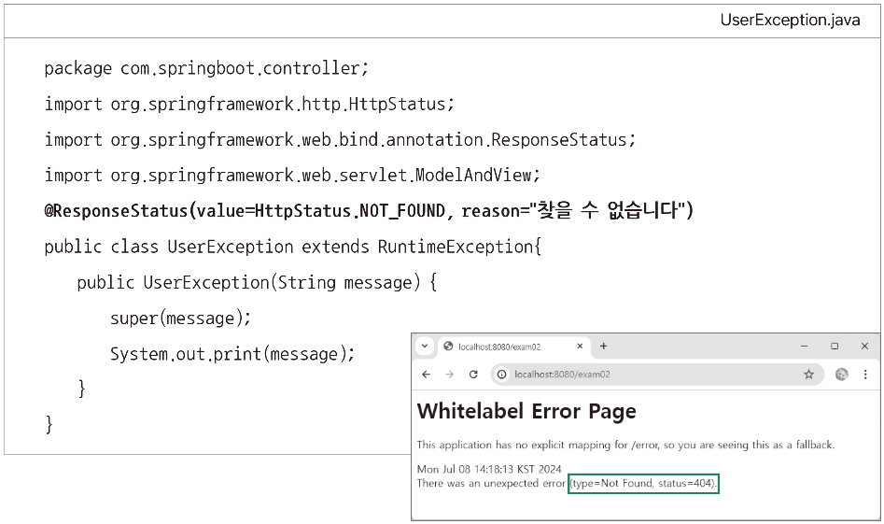
2. @ResponseStatus를 이용한 HTTP 상태 코드 기반 예외 처리
@ResponseStatus로 예외 처리
클래스에 @ResponseStatus를 선언해 웹 요청에 대한 예외가 발생하면 지정된 HTTP 상태 코드 404를 웹 브라우저에 전달해 오류 메시지를 출력하는 예

Slide 14
03
@ExceptionHandler를 이용한 컨트롤러 기반 예외 처리

Slide 15
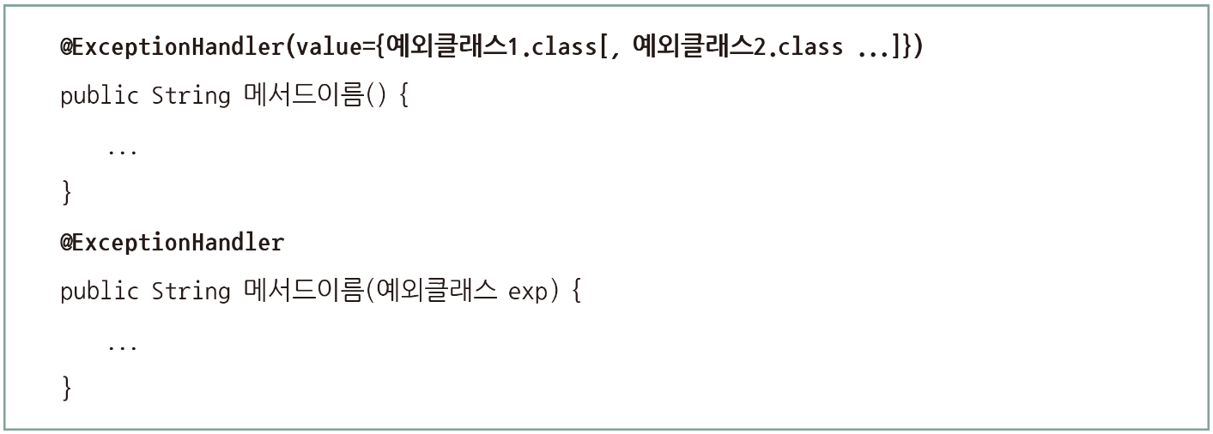
3. @ExceptionHandler를 이용한 컨트롤러 기반 예외 처리
@ExceptionHandler는 웹 요청에 따라 컨트롤러의 요청 처리 메서드를 실행하는 동안 발생하는 예외를 처리하기 위한 예외 처리 메서드에 사용하며 사용 형식은 다음과 같음
@ExceptionHandler는 org.springframework.web.bind.annotation 패키지에서 제공함

Slide 16
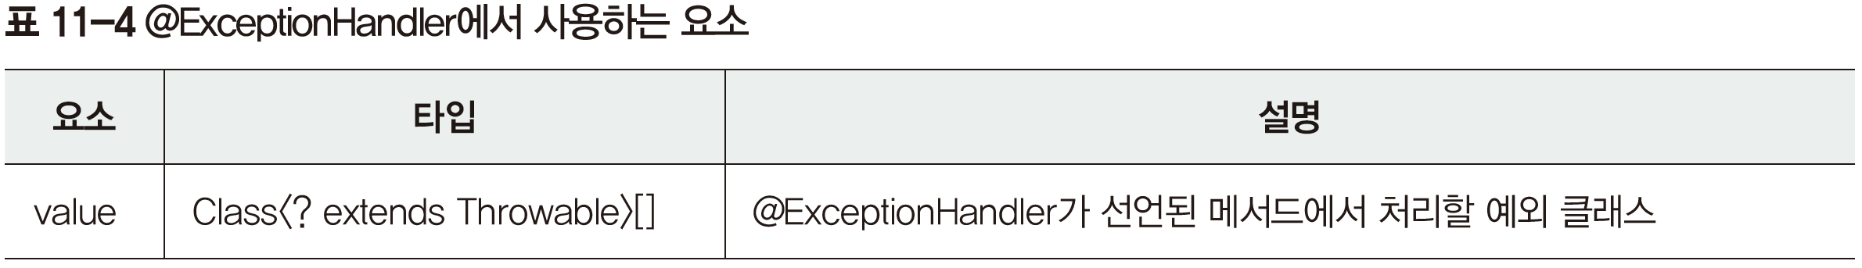
3. @ExceptionHandler를 이용한 컨트롤러 기반 예외 처리
@ExceptionHandler에서 value 속성에는 예외 처리 담당 클래스 이름을 설정함. value 속성과 { }는 생략할 수 있으며 속성을 생략하고 @ExceptionHandler만 사용하려면 예외 처리 메서드의 매개변수로 예외 처리를 담당하는 클래스를 반드시 설정해야 함
@ExceptionHandler에서 사용하는 요소는 다음과 같음
@ExceptionHandler를 사용하면 @ResponseStatus 없이 발생한 예외 처리할 수 있음. 또한 컨트롤러 안에 요청 처리 메서드가 발생하는 오류나 예외 직접 구체화해 처리할 수 있음. 즉, 발생한 예외 정보를 얻을 수 있고 특정 뷰 페이지로 이동할 수 있어 사용자가 직접 예외 처리에 응답할 수 있음

Slide 17
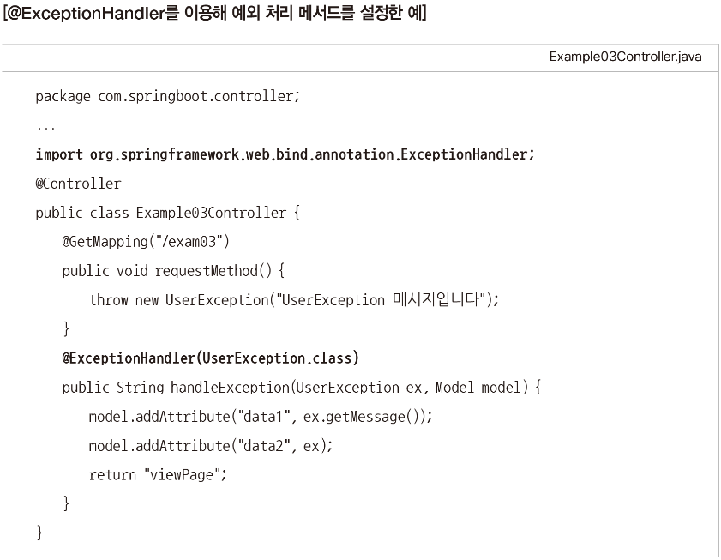
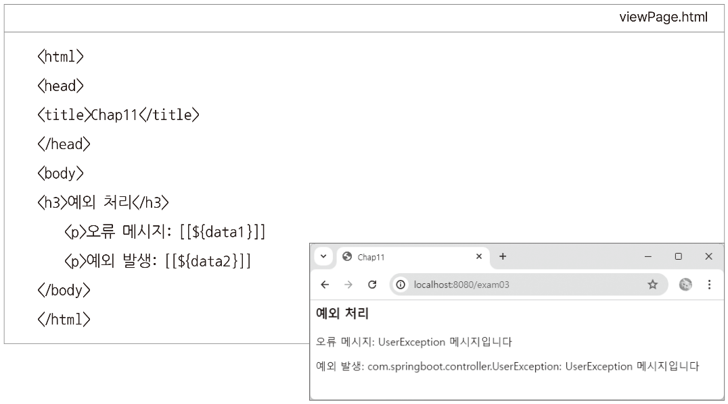
3. @ExceptionHandler를 이용한 컨트롤러 기반 예외 처리
컨트롤러 내의 예외 처리 메서드에 @ExceptionHandler를 선언하고 웹 요청에 따라 컨트롤러 안의 요청 처리 메서드에서 발생한 오류를 직접 예외 처리하는 예. 앞 예제에서 생성한 예외 클래스 UserException 사용함

Slide 18
04
@ControllerAdvice를 이용한 전역 예외 처리

Slide 19
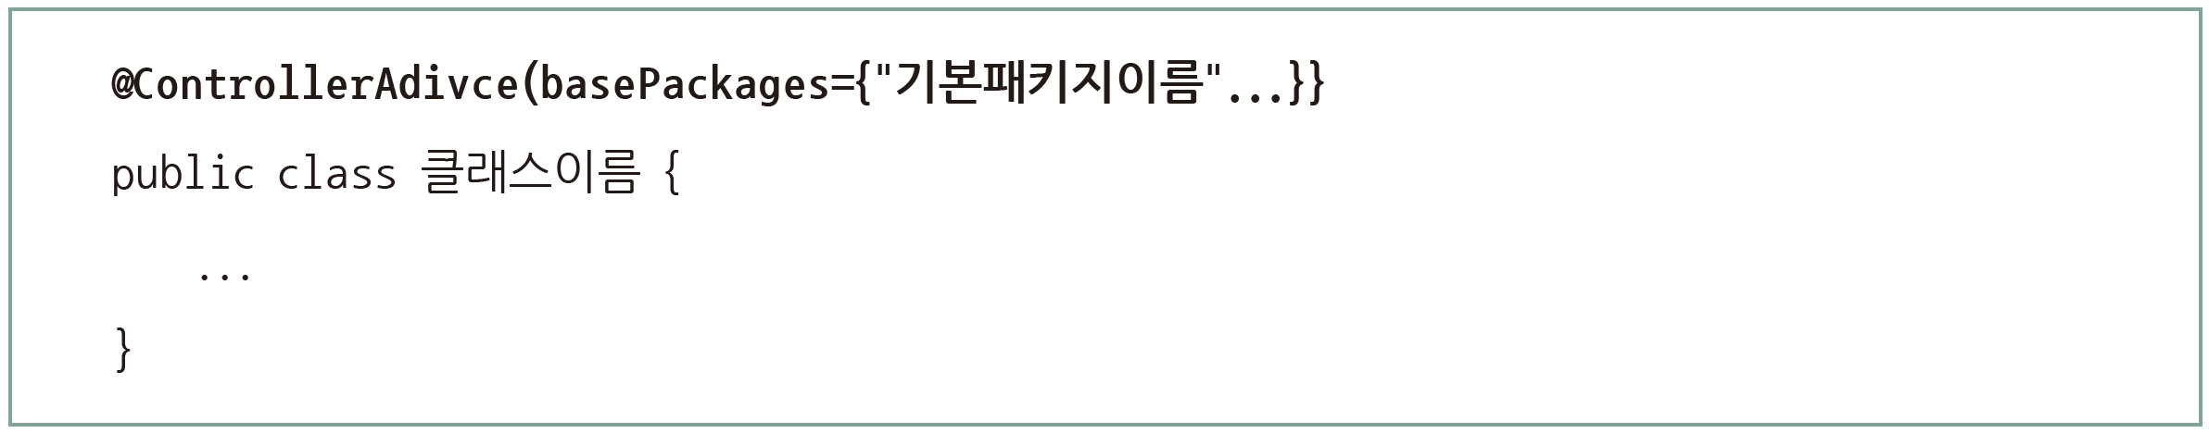
4. @ControllerAdvice를 이용한 전역 예외 처리
컨트롤러의 요청 처리 메서드에서 예외가 발생한 경우, 같은 컨트롤러 안에서 예외 처리를 작성할 수 있음. 이처럼 예외 발생을 개별 컨트롤러에서 처리하지 않고 전체 애플리케이션에서 한 번에 적용할 수 있는 것이 @ControllerAdvice임. @ControllerAdvice를 사용하면 여러 컨트롤러에서 발생하는 예외를 공통으로 처리할 수 있음
@ControllerAdvice는 org.springframework.web.bind.annotation 패키지에서 제공함

Slide 20
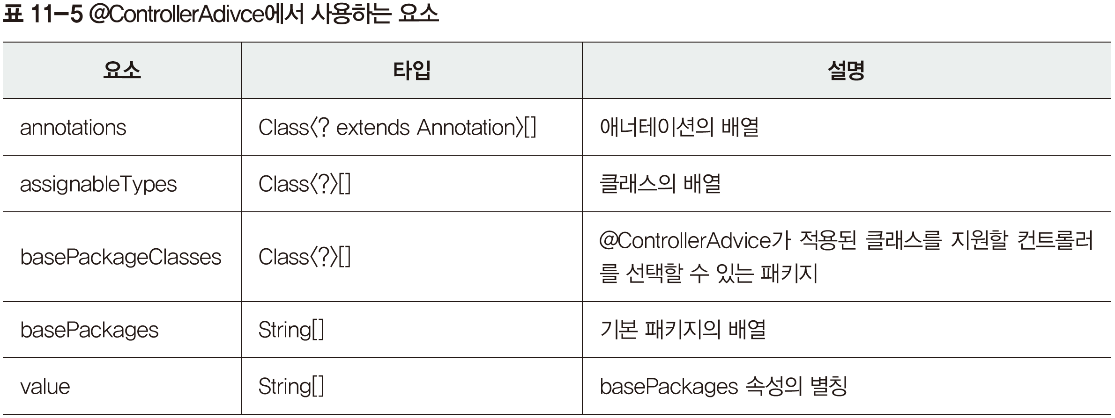
4. @ControllerAdvice를 이용한 전역 예외 처리
@ControllerAdvice에서 사용하는 요소는 다음과 같음
@ControllerAdvice를 선언한 클래스에서는 컨트롤러에서 설정하는 @ExceptionHandler, @ModelAttribute, @InitBinder가 선언한 메서드를 사용할 수 있음

Slide 21
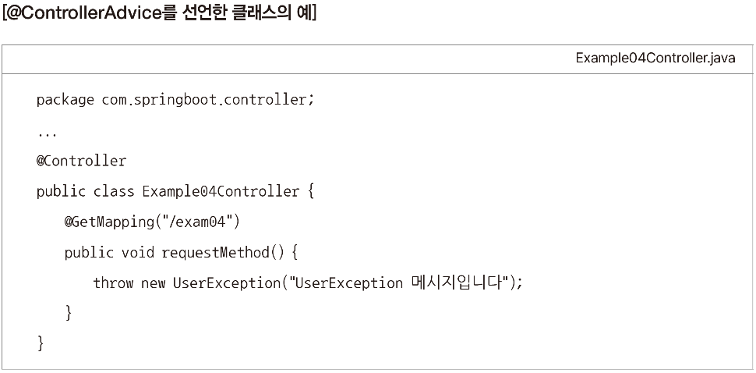
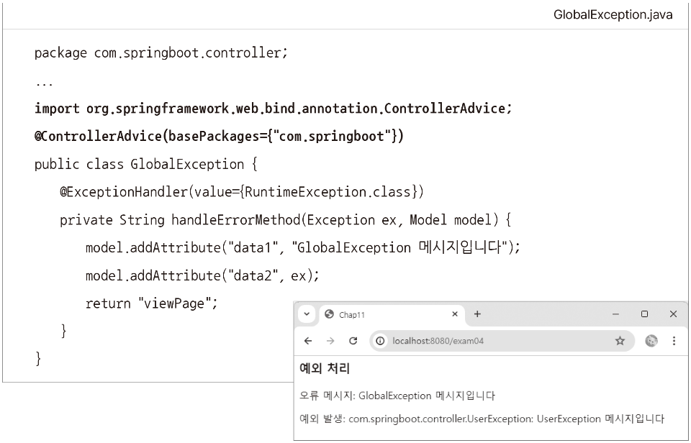
4. @ControllerAdvice를 이용한 전역 예외 처리
@ControllerAdvice를 선언한 클래스 안에서 예외 처리를 위한 메서드에 @ExceptionHandler를 설정한 예. @ControllerAdvice를 선언한 클래스 안에는 @ExceptionHandler가 선언한 메서드를 여러 개 설정할 수 있고, 예외가 발생하면 어떤 처리를 할지 value 요소에 설정해 주면 됨

Slide 22
05
[도서 쇼핑몰] 예외 처리 페이지 만들기

Slide 23
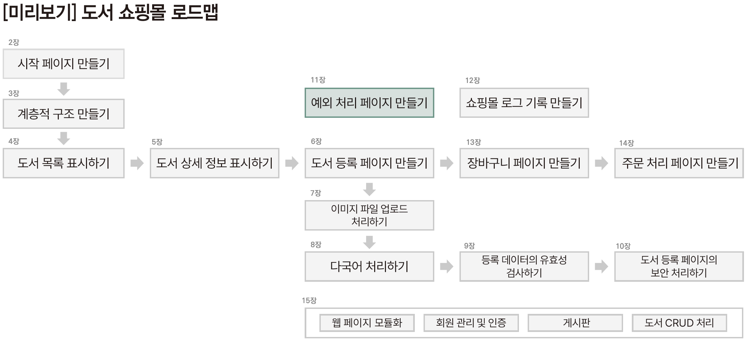
5. [도서 쇼핑몰] 예외 처리 페이지 만들기

Slide 24
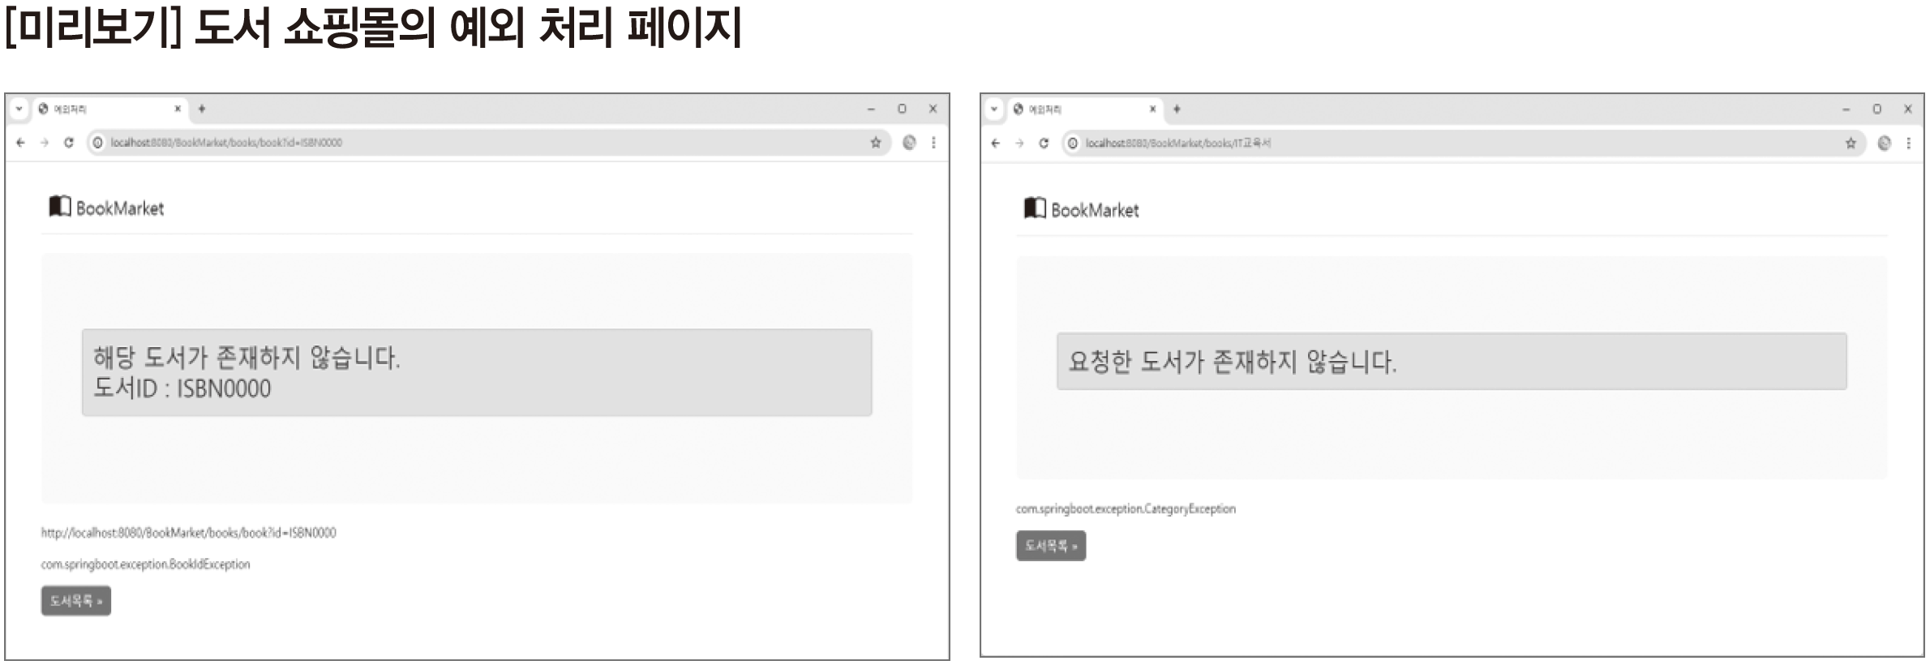
5. [도서 쇼핑몰] 예외 처리 페이지 만들기

Slide 25
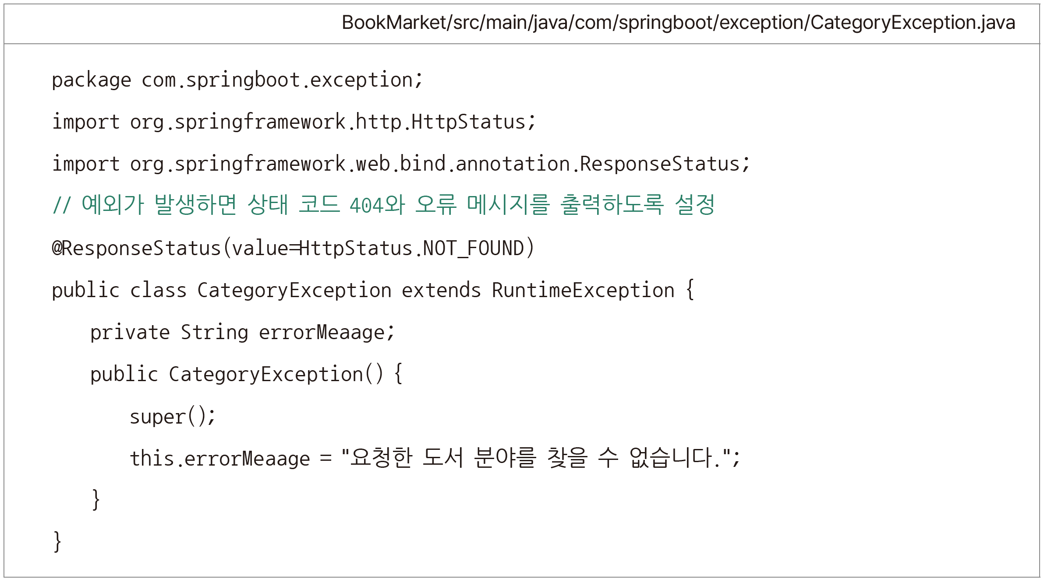
5. [도서 쇼핑몰] 예외 처리 페이지 만들기
실습 1 – @ResponseStatus로 예외 처리하기
1. 예외 처리 클래스 생성: com.springboot.exception 패키지에 CategoryException 클래스를 생성해 다음의 내용 작성

Slide 26
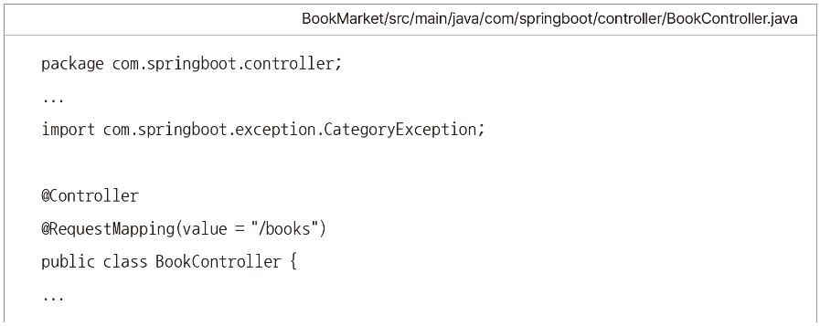
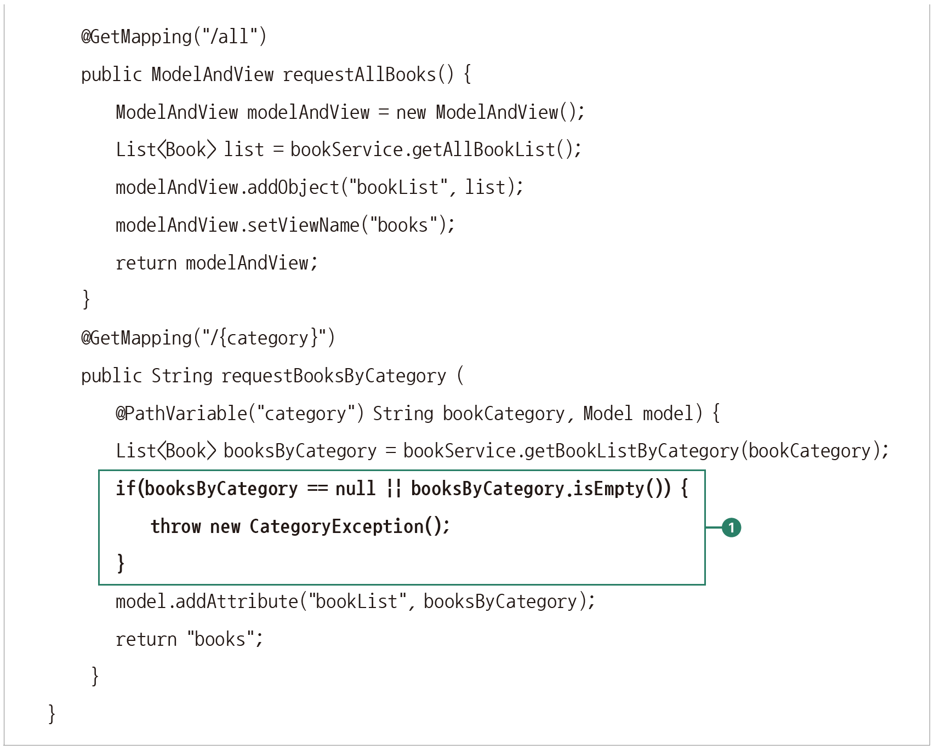
5. [도서 쇼핑몰] 예외 처리 페이지 만들기
실습 1 – @ResponseStatus로 예외 처리하기
2. 컨트롤러에 예외 처리 작성: BookController 클래스의 requestBooksByCategory( ) 메서드를 다음과 같이 수정
검색하는 도서분야(bookByCategory)가 없는 경우에 예외 처리 클래스 CategoryException을 호출

Slide 27
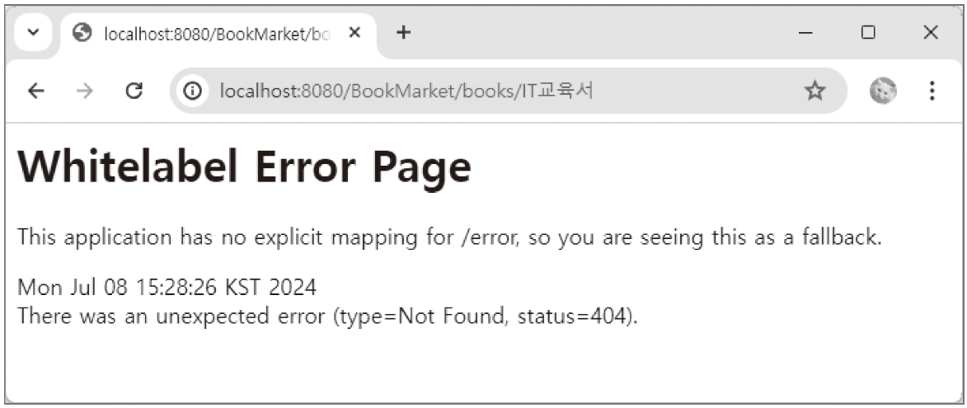
5. [도서 쇼핑몰] 예외 처리 페이지 만들기
실습 1 – @ResponseStatus로 예외 처리하기
3. 프로젝트 실행: 웹 브라우저에 http://localhost:8080/BookMarket/books/IT교육서를 입력해 실행 결과 확인

Slide 28
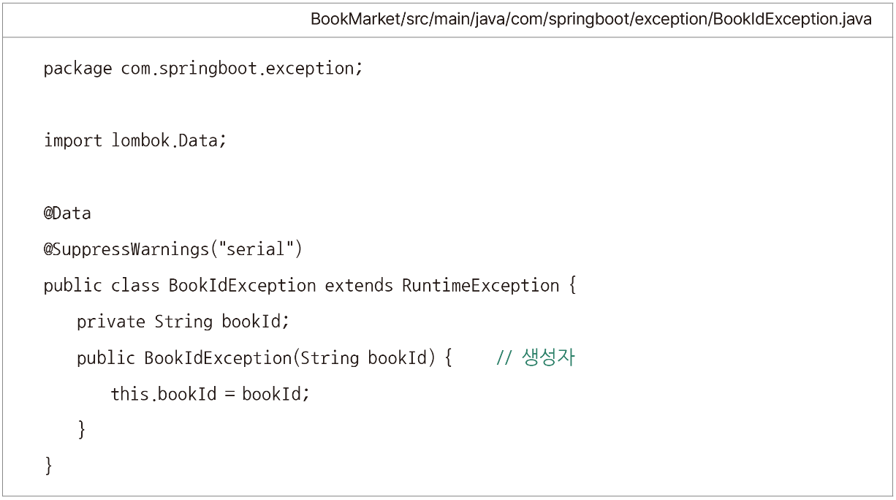
5. [도서 쇼핑몰] 예외 처리 페이지 만들기
실습 2 - @ExceptionHandler로 예외 처리하기
1. 예외 클래스 생성: com.springboot.exception 패키지의 BookIdException 클래스를 생성하고 다음 내용 작성

Slide 29
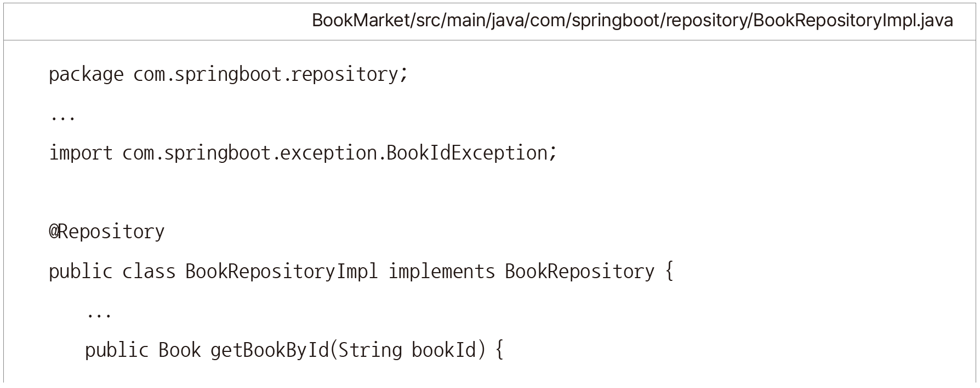
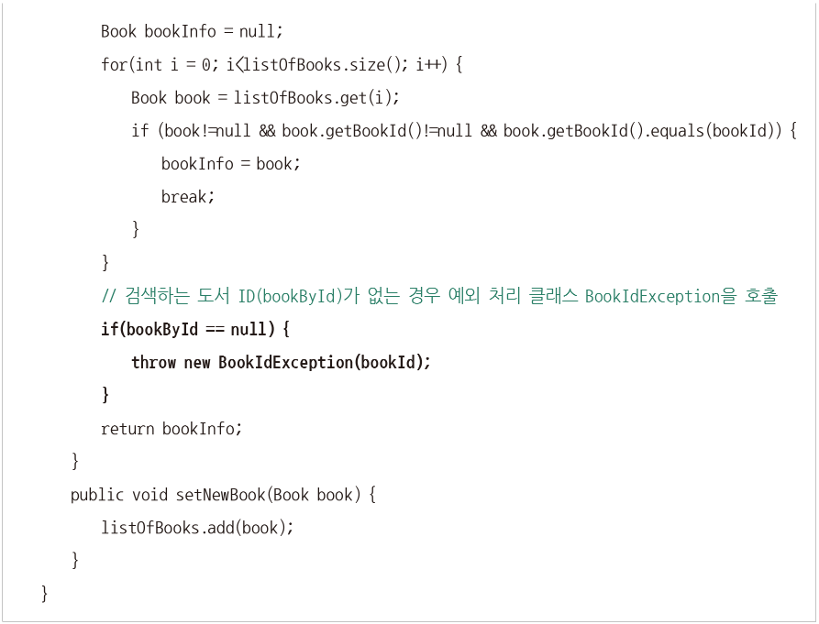
5. [도서 쇼핑몰] 예외 처리 페이지 만들기
실습 2 - @ExceptionHandler로 예외 처리하기
2. 저장소 객체에 예외 처리 작성: BookRepositoryImpl 클래스의 getBookinfo( ) 메서드를 다음과 같이 수정

Slide 30
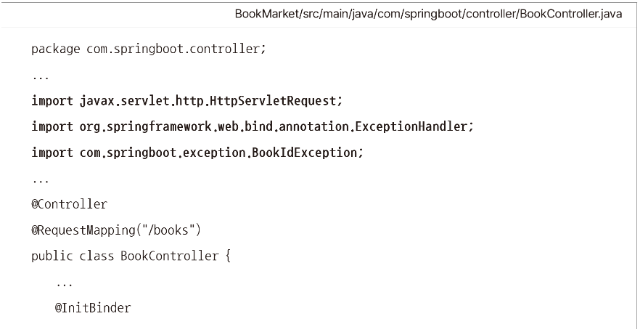
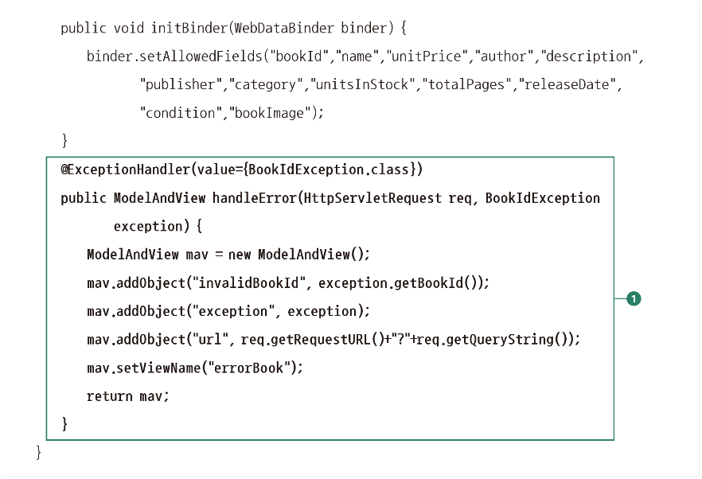
5. [도서 쇼핑몰] 예외 처리 페이지 만들기
실습 2 - @ExceptionHandler로 예외 처리하기
3. 컨트롤러에 예외 처리 작성: BookController 클래스에 @ExceptionHandler를 설정한 handleError( ) 메서드를 추가 작성
@ExceptionHandler에 예외 클래스 BookIdException을 설정하고 ModelAndView 타입의 handleError( ) 메서드 생성. 모델 속성 값은 도서 아이디, 예외 처리 클래스, 요청 URL과 요청 쿼리문을 저장하고 뷰 페이지는 errorBook.html로 설정

Slide 31
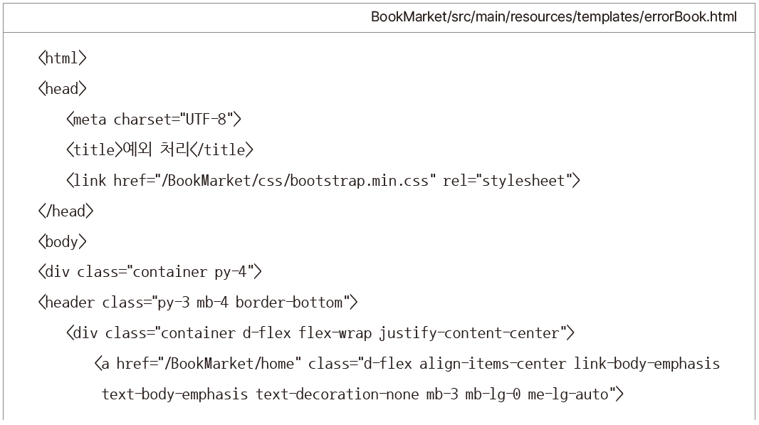
5. [도서 쇼핑몰] 예외 처리 페이지 만들기
실습 2 - @ExceptionHandler로 예외 처리하기
4. 오류 출력 뷰 페이지 작성: errorBook.html 파일을 생성하고 다음의 내용 작성

Slide 32
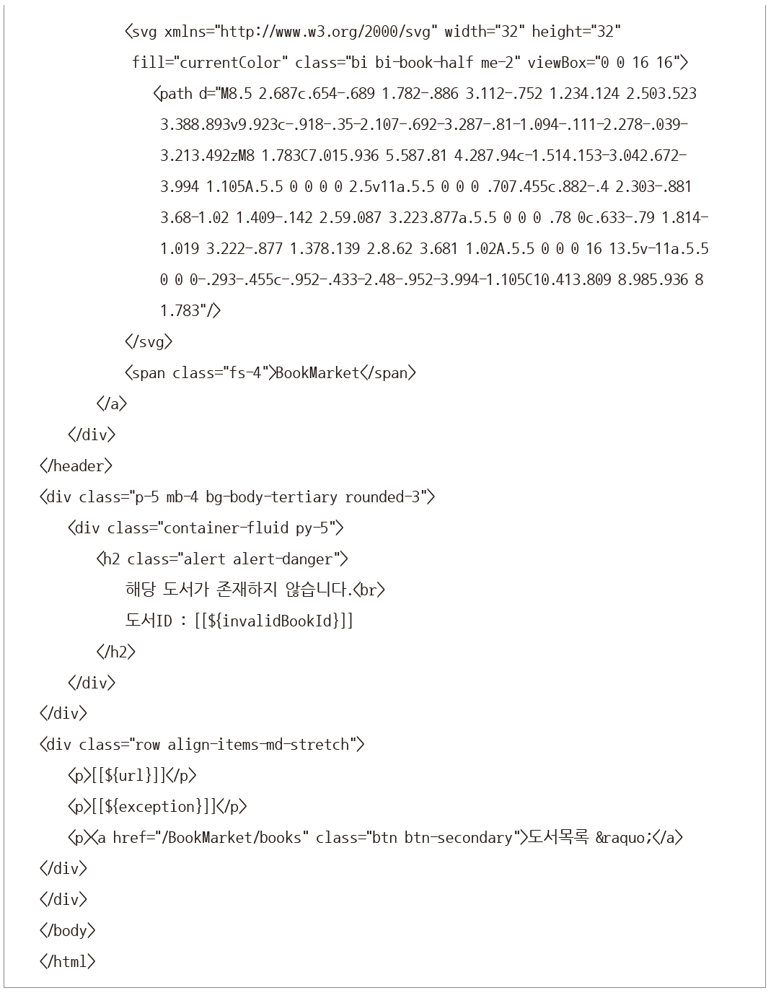
5. [도서 쇼핑몰] 예외 처리 페이지 만들기
실습 2 - @ExceptionHandler로 예외 처리하기

Slide 33
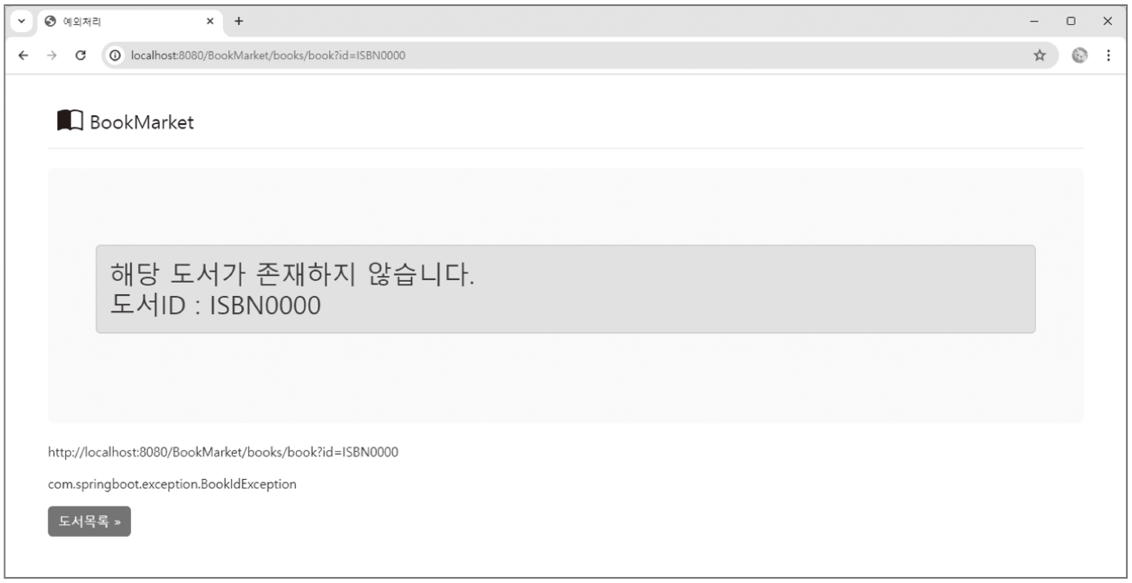
5. [도서 쇼핑몰] 예외 처리 페이지 만들기
실습 2 - @ExceptionHandler로 예외 처리하기
5. 프로젝트 실행: 웹 브라우저에 http://localhost:8080/BookMarket/books/book?id=ISBN0000을 입력해 실행 결과 확인

Slide 34
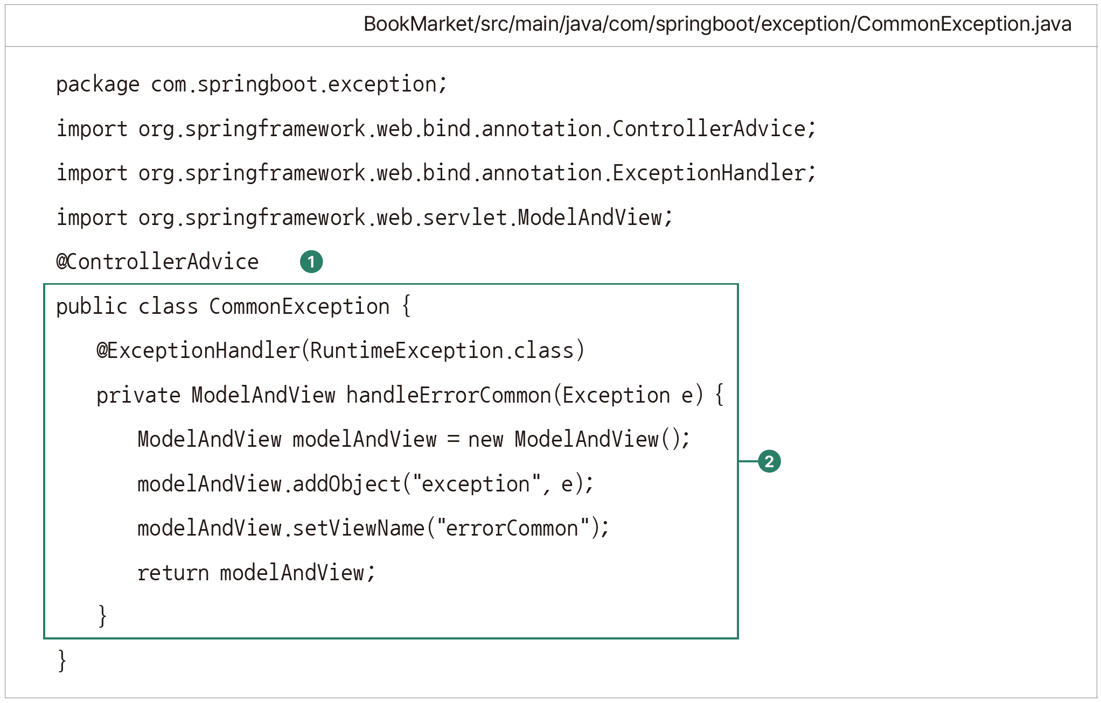
5. [도서 쇼핑몰] 예외 처리 페이지 만들기
실습 3 - @ControllerAdvice로 예외 처리하기
1. 예외 처리 클래스 생성: com.springboot.exception 패키지에 CommonException 클래스를 생성하고 다음의 내용 작성
전역 예외 처리를 위해 @ControllerAdvice 선언
모든 컨트롤러의 예외를 처리하는 클래스. ModelAndView 타입의 handleError( ) 메서드를 생성해 모델 속성 값에는 예외 처리 클래스를 저장하고 뷰 페이지는 errorCommon.html로 설정

Slide 35
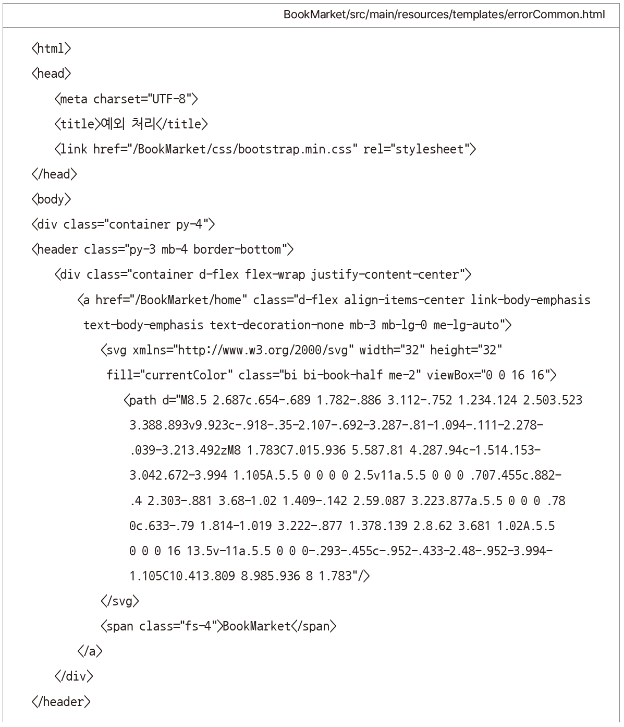
5. [도서 쇼핑몰] 예외 처리 페이지 만들기
실습 3 - @ControllerAdvice로 예외 처리하기
2. 오류 출력 뷰 페이지 작성: errorCommon.html 파일을 생성하고 다음의 내용 작성

Slide 36
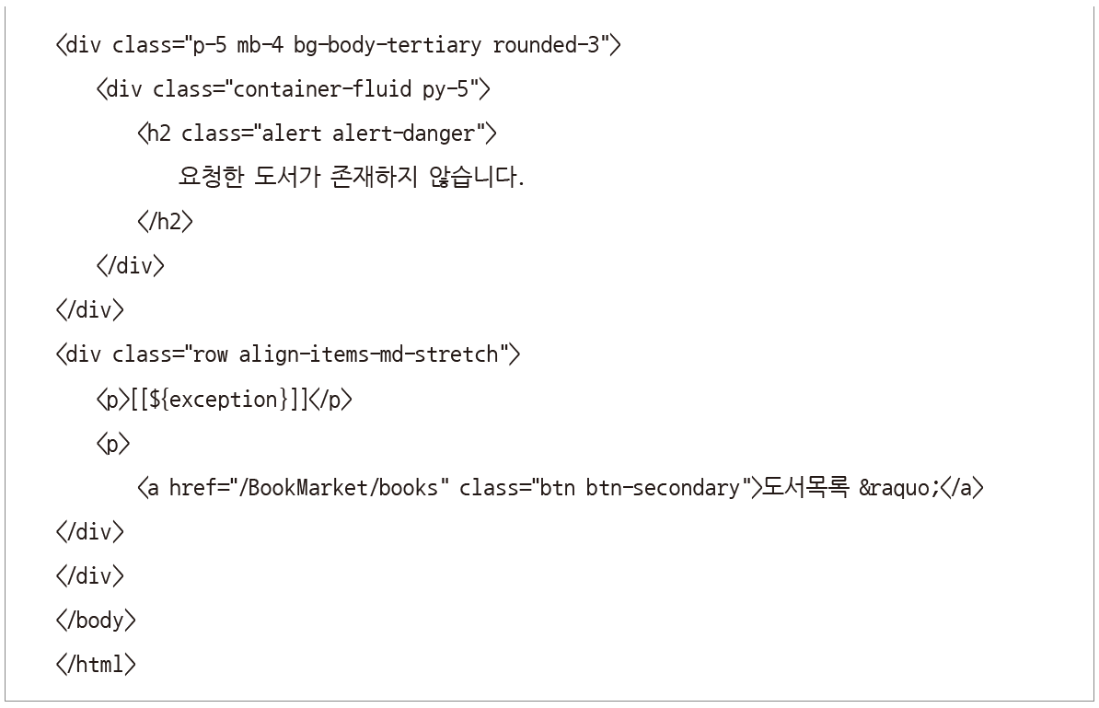
5. [도서 쇼핑몰] 예외 처리 페이지 만들기
실습 3 - @ControllerAdvice로 예외 처리하기

Slide 37
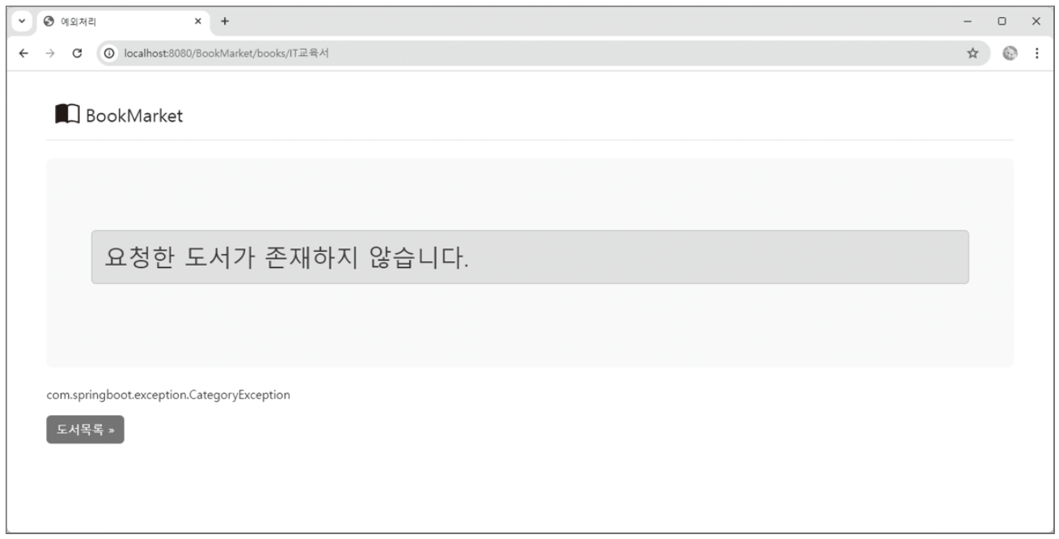
5. [도서 쇼핑몰] 예외 처리 페이지 만들기
실습 3 - @ControllerAdvice로 예외 처리하기
3. 프로젝트 실행: 웹 브라우저에 http://localhost:8080/BookMarket/books/IT교육서를 입력해 실행 결과 확인

Slide 38
Q&A

